Slide 1
Produisez une étude de marché avec R ou Python

Slide 2
Contexte
+20%
Consommation mondiale d’ici 2030
La poule qui chante
Activité initiale : Élevage et vente de poulets en France uniquement
Motif : Volonté du PDG d'explorer de nouveaux marchés pour croître
Évolution : Projet d'internationalisation globale (zone géographique encore indéterminée)
Produits : Poulets certifiés Agriculture Biologique (positionnement premium/qualité)
15%
production mondiale destinée à l'exportation
100M
Tonnes de volailles consommées chaque année

Slide 3
Mission confiée au data analyst :
Fournir une aide à la décision pour choisir les zones de développement les plus rentables
Objectif : Segmenter les marchés mondiaux pour identifier les pays prioritaires à l'export.
Méthode : Analyse statistique multidimensionnelle (ACP) et création de groupes de pays (Clustering).
Méthodologie : Nettoyage des données et exploration statistique (Python)

Slide 4
Sommaire
Préparation des données
  Présentation du concept PESTEL
  Création du dataset
Analyse
  Analyse en composantes principales (ACP)
  Clustering par deux méthodes (k-means et ACH)
  Sélection du cluster le plus prometteur (comparaison boxplot)
  Synthèse sur le cluster choisi
  Conclusion & Recommandations

Slide 5
1.
Préparation des données

Slide 6
LE PESTEL
Le PESTEL (Politiques, Économiques, Sociologiques, Technologiques, Environnementaux et Légaux) agit comme un filtre stratégique : il permet d'écarter les zones à risques pour concentrer nos ressources sur les marchés présentant le meilleur potentiel de réussite et de stabilité.
Dimension PESTEL | Variable | Objectif stratégique
Politique | Stabilité politique actuelle | Mesurer le risque pays
Politique | Stabilité politique sur 5 ans | Analyser la dynamique politique
Économique | PIB par habitant | Évaluer le pouvoir d'achat
Économique | Importation volailles / habitant | Identifier les opportunités d'export
Socioculturel | Croissance sur 5 ans | Potentiel futur (Démographie)
Socioculturel | Disponibilité Volailles / habitant | Habitudes alimentaires
Technologique | % de population ayant de l'électricité | Fiabilité chaîne du froid
Environnemental | Distance depuis la France | Coût logistique
Légal | Taxes | Barrières douanières
Légal | Accord-EU | Facilité d’accès
Notes:
Customers : information sur les utilisateurs
Products : informations sur les livres
Transactions : informations sur les ventes (1 transaction = 1 panier et 1 panier = 1 ou plusieurs produits)

Slide 7
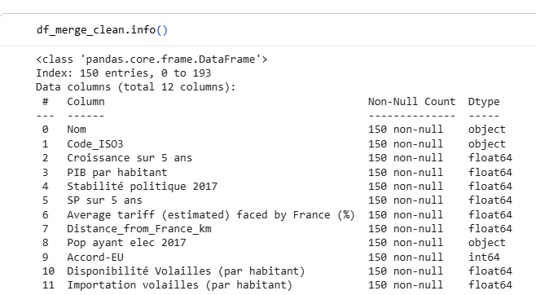
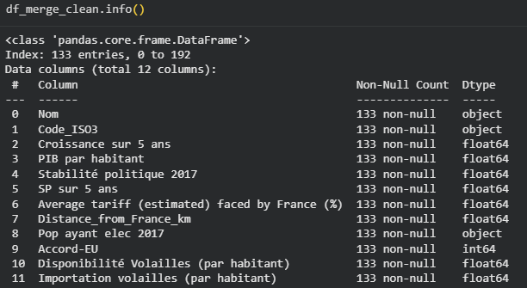
CRÉATION DU DATASET
Afin d’utiliser le pestel, j’ai du récolter les données sur des sources fiables…
Organisme | Sources utilisées | Type de données
FAO | FAOSTAT | Bilans alimentaires (volailles) et population mondiale.
Banque Mondiale | World Bank Open Data | PIB/hab, stabilité politique et accès à l'électricité.
CEPII / Google | Bases géographiques | Distances kilométriques depuis la France.
ITC / UE | MacMap & DG Trade | Taxes douanières et accords de libre-échange.
Puis, j'ai consolidé les données afin d'obtenir un dataset unique.
Le défi technique a été de standardiser les noms de pays (via les codes ISO3) pour que la fusion soit parfaite. On obtient ainsi une matrice de 150 pays avec 10 indicateurs propres à notre stratégie export.
Notes:
Customers : information sur les utilisateurs
Products : informations sur les livres
Transactions : informations sur les ventes (1 transaction = 1 panier et 1 panier = 1 ou plusieurs produits)

Slide 8
2.
Analyse (ACP, CLUSTERING,...)

Slide 9
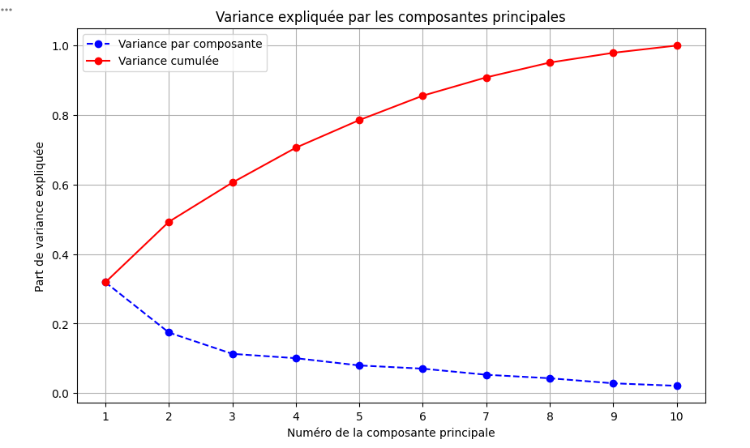
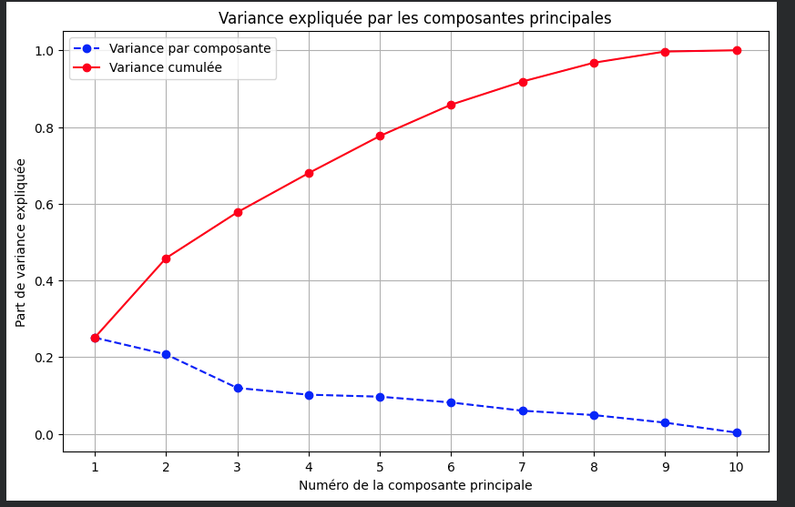
ANALYSE EN COMPOSANTES PRINCIPALES
Mes variables sont très variées, l’information est diluée sur beaucoup d’axes…
Pour atteindre l'objectif des 60 % de variance expliquée, il est nécessaire de passer à 3 composantes principales au lieu de 2, comme l'indique le graphique (le point 3 sur la courbe rouge se situe exactement sur la ligne du 0.6).
Même si nous n'utilisons que 60% de la variance, ces deux axes capturent l'essentiel de la structure du marché.

Slide 10
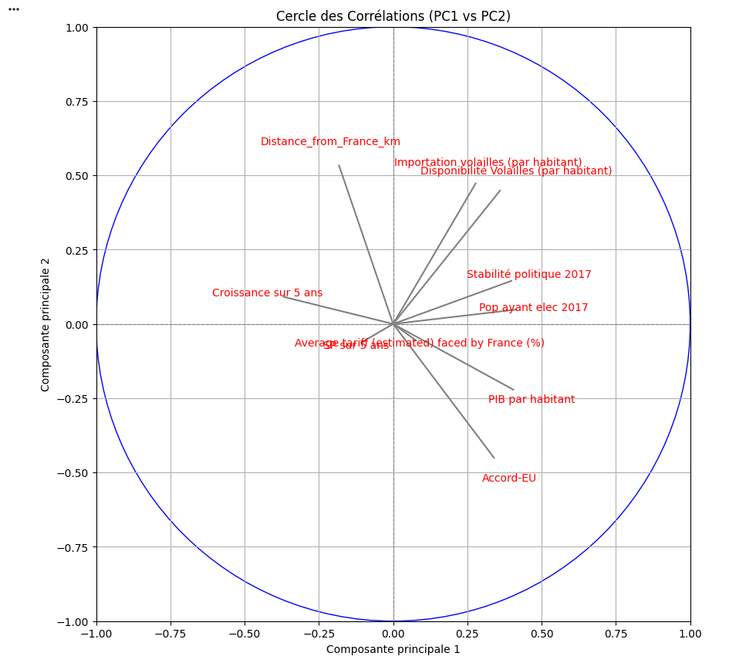
LE CERCLE DES CORRÉLATIONS
CP 1 :
Contribution Positive : Un PIB par habitant élevé, un bon accès à l'électricité et une stabilité politique actuelle
Contribution Negative : La Croissance sur 5 ans et l'indice de Stabilité sur 5 ans
CP 2 :
Contribution Positive : Distance, Importation de volailles et la Disponibilité de volailles
Contribution Négative : Accord-EU
Cible : pays qui se projettent dans la zone "Sud-Est" du graphique car ils combinent =>
Richesse et Stabilité (CP1+)
Facilité d'accès et Accords commerciaux (CP2-)

Slide 11
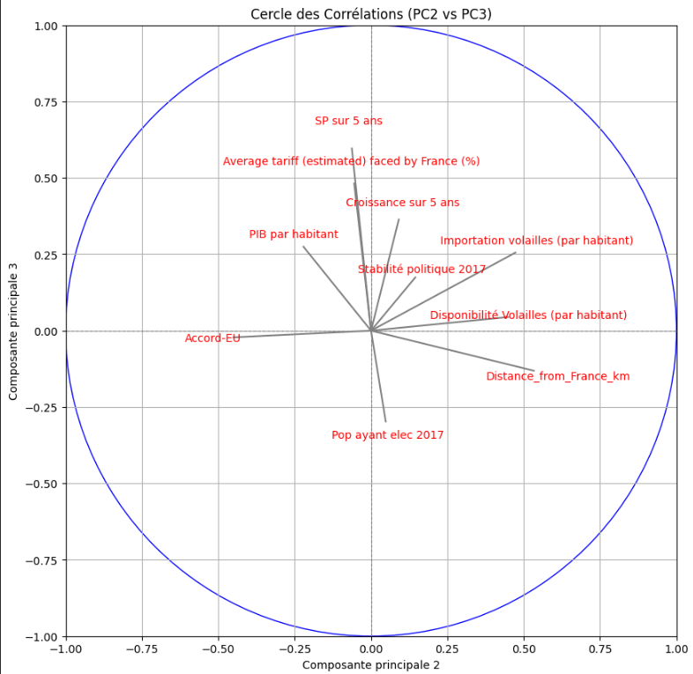
LE CERCLE DES CORRÉLATIONS
CP2 :
Contribution Positive : la distance, les importations et la disponibilité de volailles.
Contribution Négative : Accord-EU
CP3 :
Contribution Positive : la stabilité politique (SP sur 5 ans), les taxes (tarifs) et la croissance.
Contribution Négative : accès à l'électricité
Cible : zone "Nord-Ouest" car elle regroupe des pays =>
Sûrs et Stables (CP3+)
Proches commercialement de la France (CP2-)

Slide 12
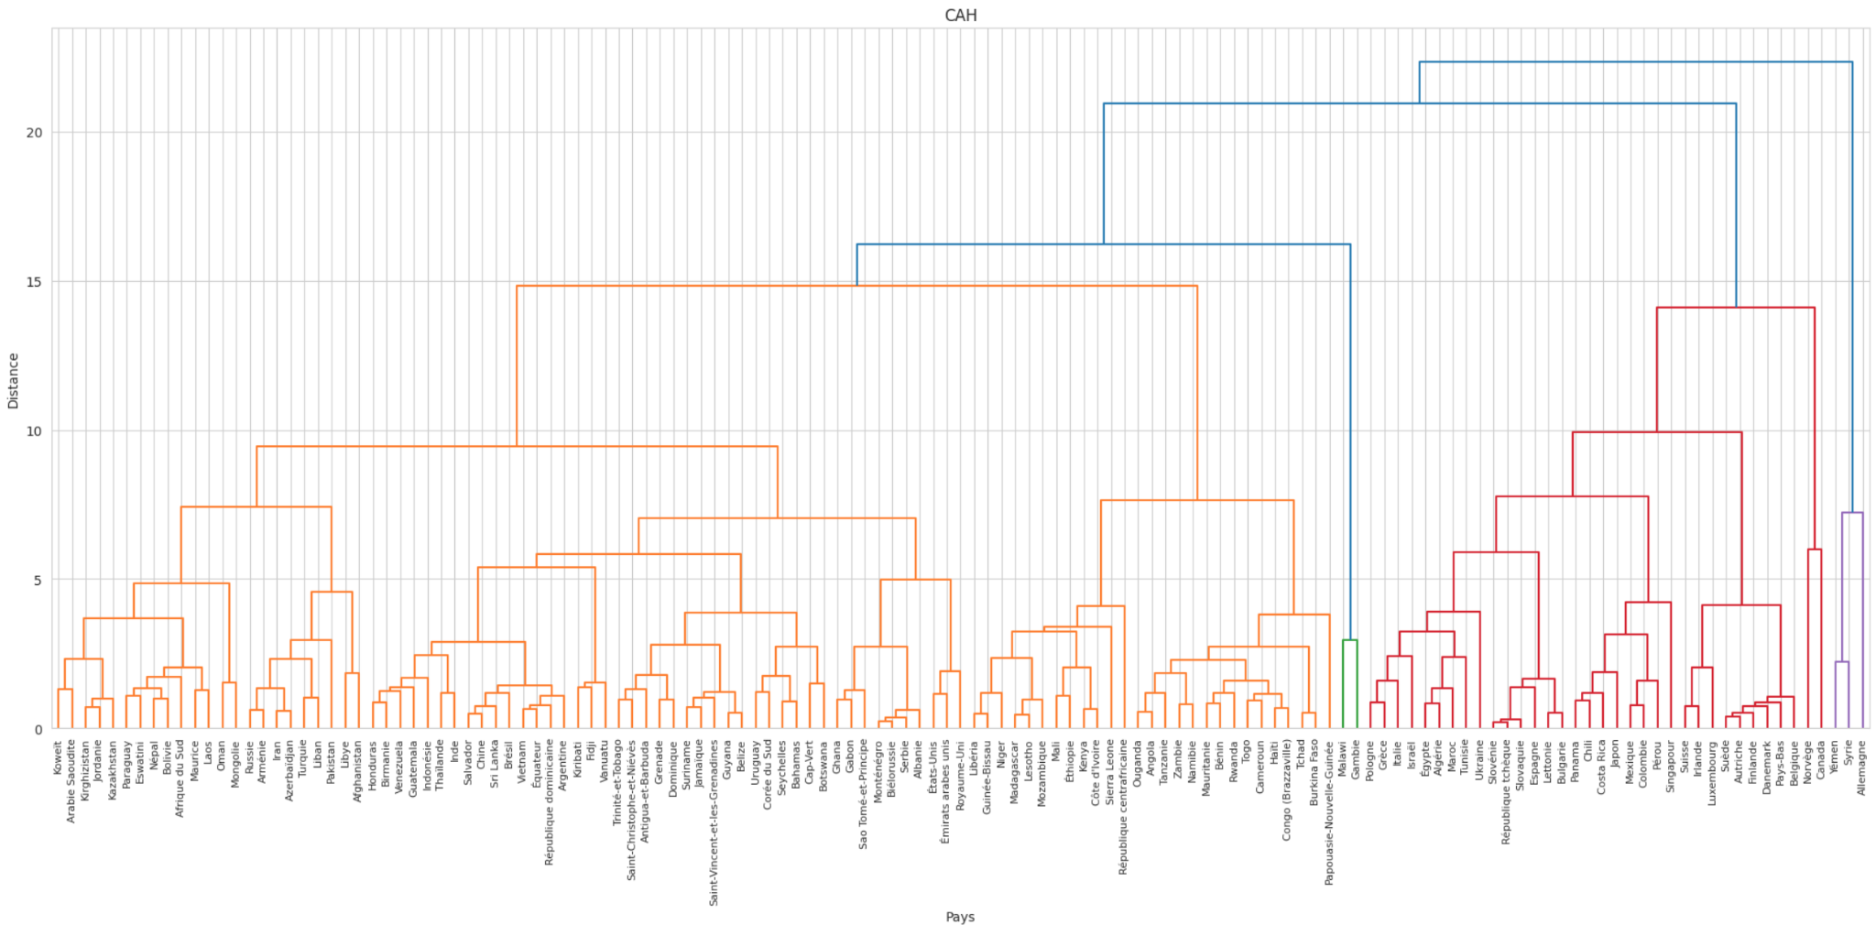
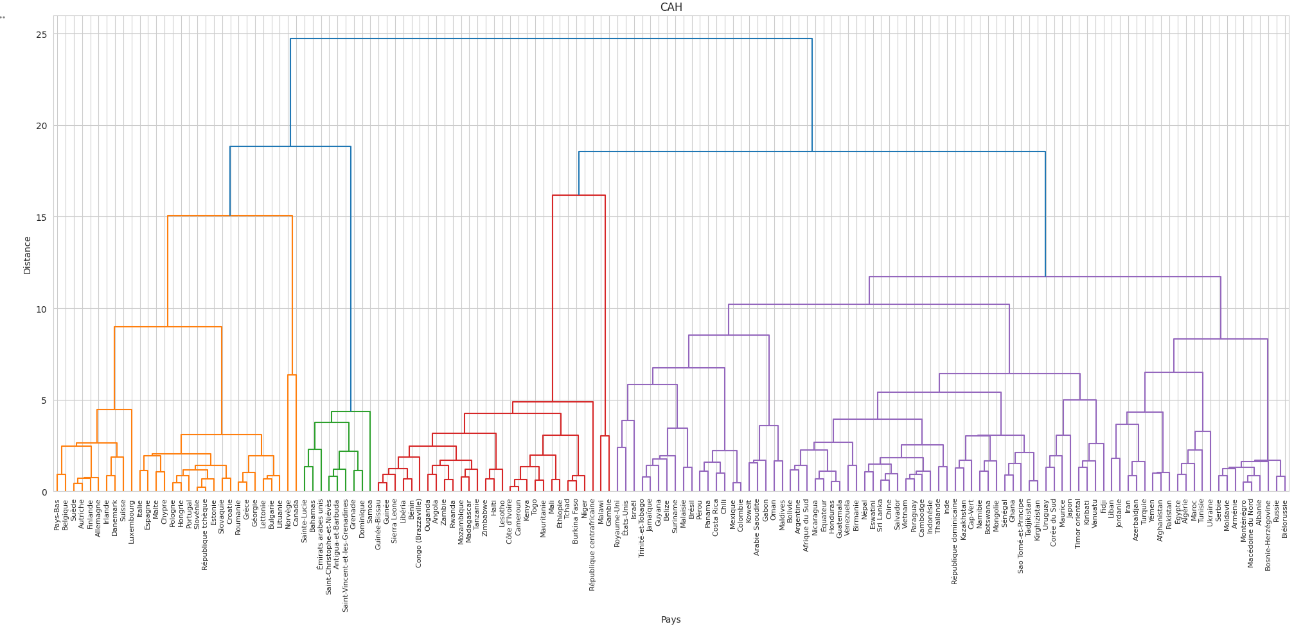
CLASSIFICATION ASCENDANTE HIÉRARCHIQUE
Sur ce graphique, on voit que les pays se regroupent naturellement par "familles" de couleurs selon leurs ressemblances. Cela prouve que notre classement est cohérent.
À gauche, les pays les plus riches et stables : ce sont nos clients idéaux. À l'inverse, à l'autre bout du graphique, on trouve des pays beaucoup plus instables où l'économie est difficile.

Slide 13
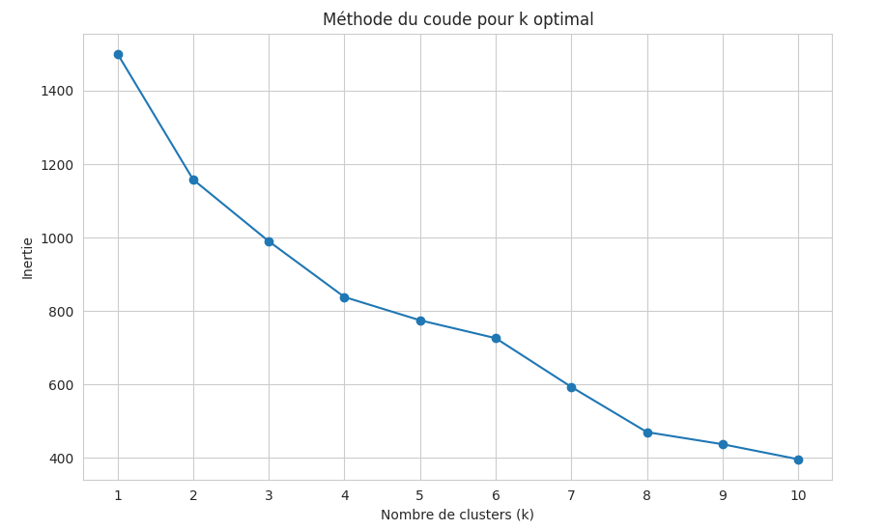
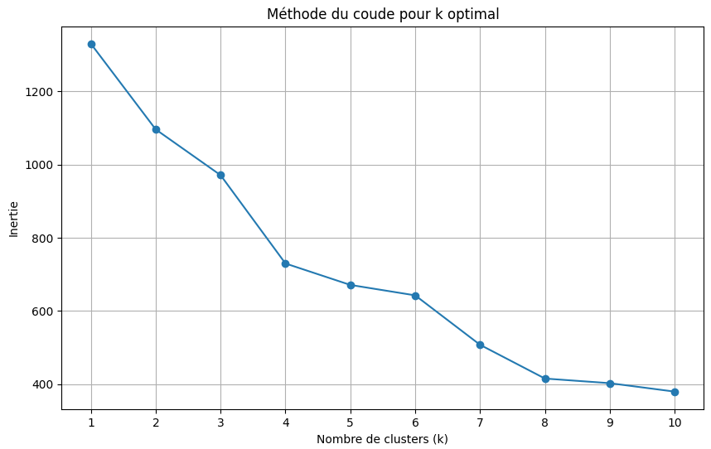
K-means
Le choix de 4 clusters est le meilleur compromis : mathématiquement, c'est là que l'on gagne le plus en cohérence de groupe (inertie), et stratégiquement, cela nous permet de bien isoler nos 'champions' sans fragmenter les données inutilement.

Slide 14
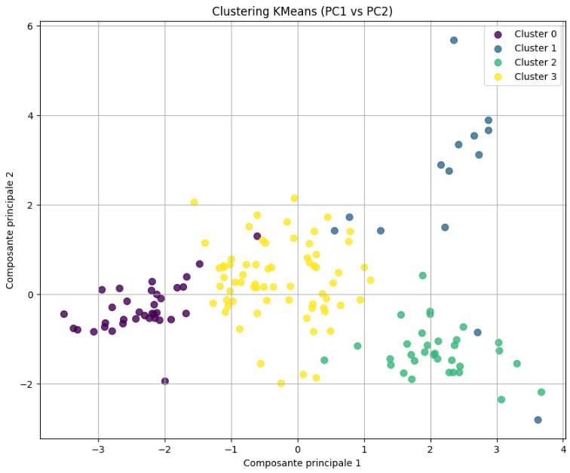
CENTROÏDES
Le Cluster Gagnant : Le Cluster 2 (Vert)
C'est sans aucun doute celui qu'on doit privilégier
Position : Il est situé exactement là où nous voulions : à droite sur l'axe 1 (CP1 > 0) et en bas sur l'axe 2 (CP2 < 0).
Rappel :
Cible : pays qui se projettent dans la zone "Sud-Est" du graphique car ils combinent :
Richesse et Stabilité (CP1+)
Facilité d'accès et Accords commerciaux (CP2-)

Slide 15
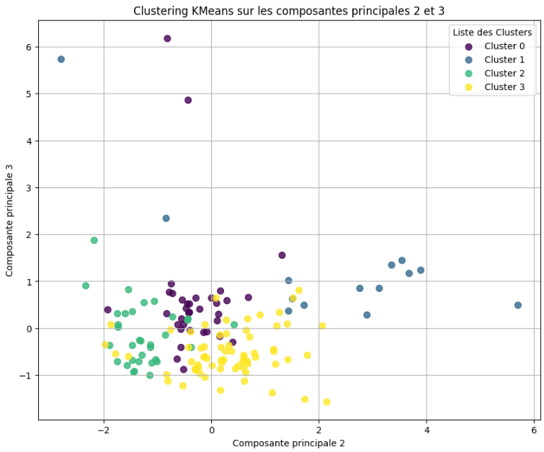
CENTROÏDES
Encore une fois, c'est le Cluster 2 qui ressort comme la cible idéale
Il occupe majoritairement le quadrant Nord-Ouest (CP2 négatif et CP3 proche de 0 ou positif).
Rappel :
Cible : zone "Nord-Ouest" car elle regroupe des pays :
Sûrs et Stables (CP3+)
Proches commercialement de la France (CP2-)

Slide 16
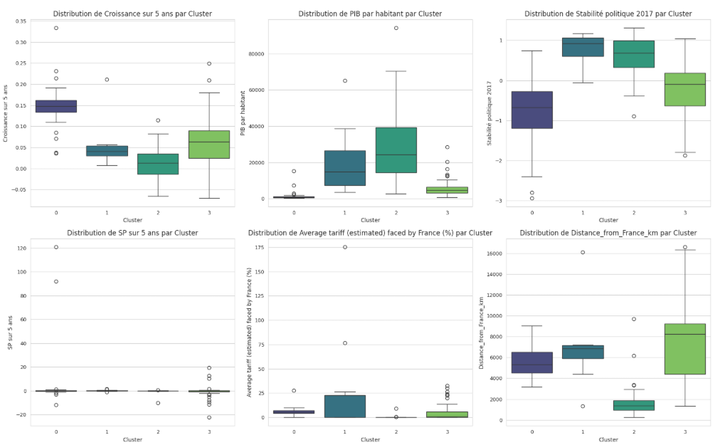
BOXPLOT

Slide 17
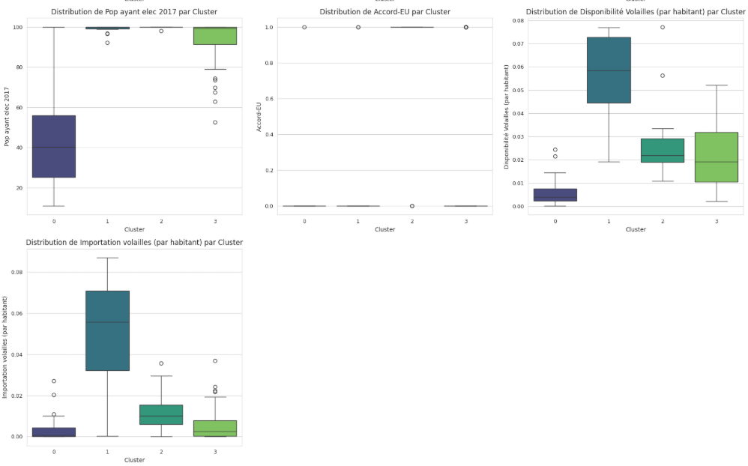
BOXPLOT
Les clusters à éviter :
Cluster 0 : On voit bien que c'est le groupe "difficile". Le PIB est bas, la stabilité politique est très faible (boîte en dessous de 0) et l'accès à l'électricité est aléatoire.
Cluster 3 : Ce sont des pays très lointains (voir le graphique Distance_from_France) avec une consommation moyenne. Le coût du transport risque d'y être trop élevé.
Alors que le Cluster 1 (bleu pétrole) offre certes une forte croissance et une forte importation, il est pénalisé par des distances énormes et des barrières tarifaires instables. Le Cluster 2, par sa stabilité, sa proximité et son opulence économique, représente le meilleur ratio bénéfice/risque pour un exportateur français.

Slide 18
SYNTHÈSE BOXPLOT
Pourquoi le Cluster 2 est le meilleur ?
Distance minimale : Le boxplot "Distance_from_France_km" montre que le Cluster 2 est le groupe le plus proche géographiquement, avec une dispersion très faible. C'est l'argument logistique majeur.
Barrières tarifaires inexistantes : Le graphique "Average tariff" montre une valeur quasi nulle pour le Cluster 2. Contrairement au Cluster 1 qui subit des taxes élevées et imprévisibles (nombreux outliers), le Cluster 2 offre un environnement détaxé.
Accords commerciaux : Le graphique "Accord-EU" confirme que le Cluster 2 est celui qui présente la plus forte concentration d'accords (valeur à 1), garantissant une sécurité juridique et douanière.
PIB par habitant : Le Cluster 2 possède la médiane de PIB par habitant la plus élevée. C'est un marché de consommateurs à fort pouvoir d'achat, capable d'absorber des produits de qualité (potentiellement plus chers).
Stabilité politique : Avec le Cluster 1, c'est le groupe le plus stable. La prise de risque commerciale y est donc minimale.
Consommation établie : Le graphique "Disponibilité Volailles" montre que la demande est déjà présente et stable.
Marge de progression : Bien que le Cluster 1 importe plus par habitant actuellement, le Cluster 2 présente une consommation solide avec une infrastructure logistique (chaîne du froid, électricité à 100%) parfaite.
Accès à l'électricité : Le boxplot montre que 100% de la population du Cluster 2 a accès à l'électricité de manière constante, ce qui est crucial pour le stockage et la distribution de produits périssables comme la volaille.

Slide 19
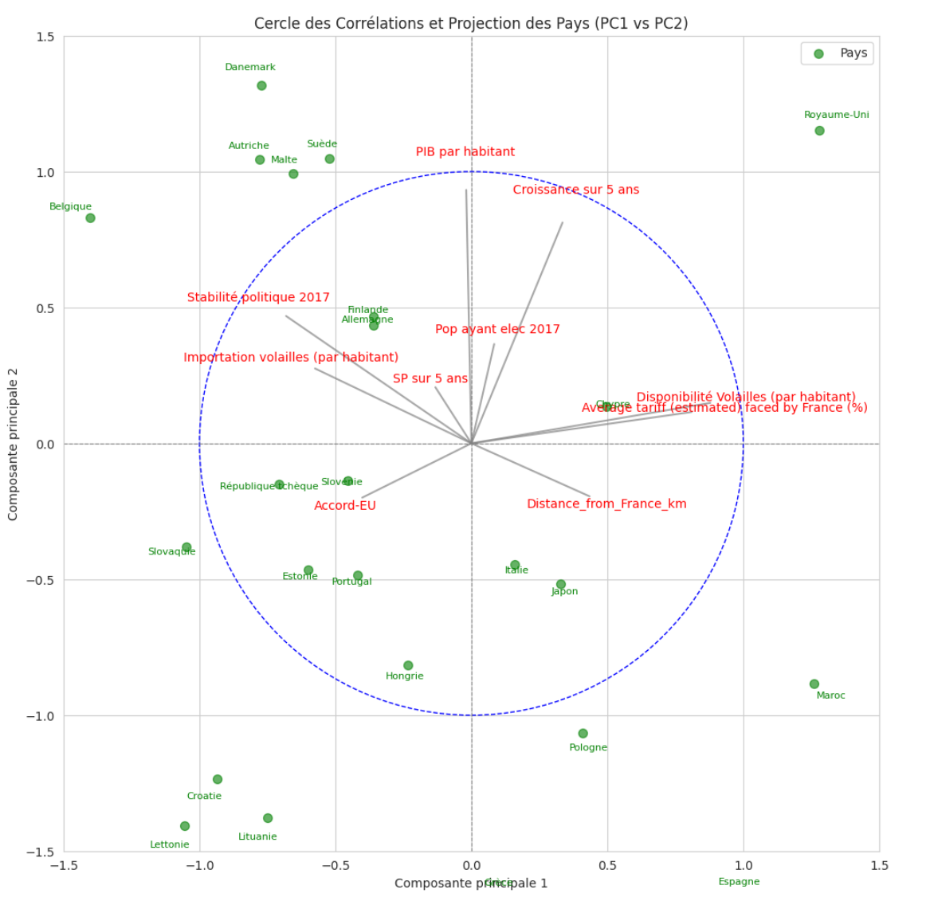
CERCLE DES CORRÉLATIONS DU CLUSTER 2
Nous avons choisi ce plan car il aligne la solvabilité (PIB+) avec la sécurité contractuelle (Accord-EU). Le triangle Belgique-Allemagne-Finlande représente le meilleur équilibre entre un marché mature et un risque politique quasi nul

Slide 20



CONCLUSION & RECOMMENDATIONS
Pour conclure cette étude, j'ai sélectionné trois pays cibles :
Belgique : C'est le partenaire de proximité par excellence. Elle combine des coûts de transport minimaux avec l'intensité d'importation de volaille la plus élevée du groupe, garantissant un écoulement rapide et massif des produits.
Allemagne : Sa puissance démographique et son haut niveau de vie permettent de sécuriser des contrats de grande échelle auprès de consommateurs exigeants et solvables, dans un cadre politique ultra-stable.
Finlande: Malgré l'éloignement, son PIB par habitant très élevé et ses infrastructures parfaites permettent de positionner des produits premium avec une sécurité de paiement et une fiabilité logistique totales.

Slide 21

Merci pour votre écoute ! :)

